Slide 1

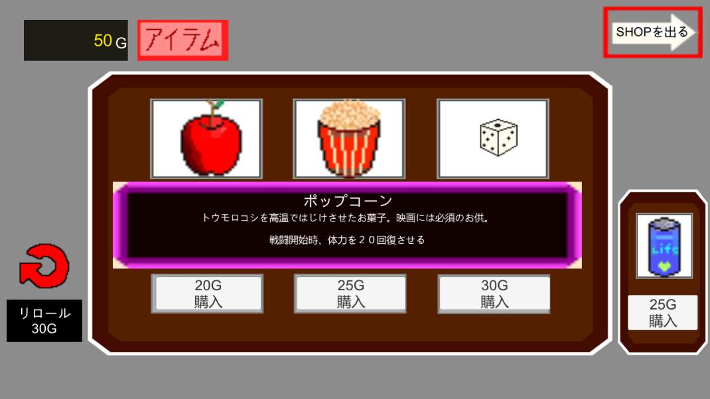
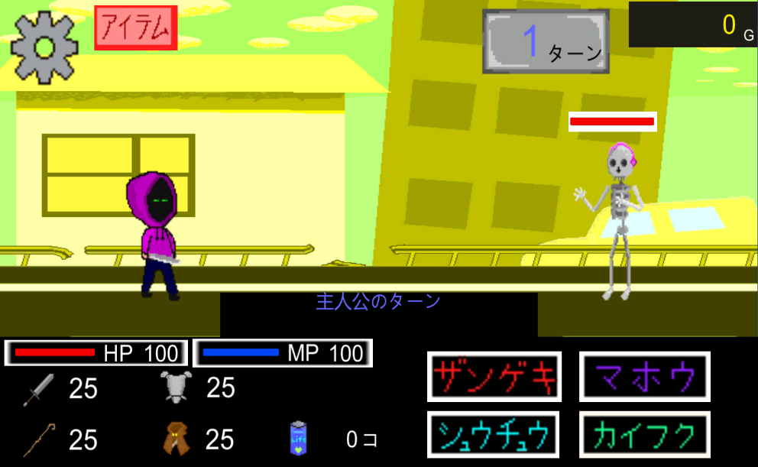
ゲームジャンル…ローグライクアクションゲーム
クリエイタ学科 1年 河野、岸、石塚
一攫千金を目指して突き進め！！
「遊び方」… マウスの左クリック
ステージを進めば進むほど敵はどんどん強くなっていく
敵を倒してお金を稼げ！！！
ショップで強力な効果を持ったアイテムを
購入して自分を強化しよう！
きみは最後のボスまでクリアできるかな？

